Slide 1


생성형 AI와 LLM
경복대학교
빅데이터과 조상구
2025년
Notes:
안녕하세요! 이번 온라인 과정에서는 AI를 활용하여 실무 역량을 업스케일링하는 방법을 배우게 됩니다. 생성형 AI, Python 프로그래밍, 데이터 분석, 그리고 웹 개발까지! ChatGPT, Hugging Face, Pandas, Seaborn 등 다양한 AI 도구를 활용하여 실습 중심으로 학습합니다.
최근 AI의 핵심 기술인 거대 언어 모델, 생성형 AI, 프롬프트 엔지니어링이 빠르게 발전하고 있습니다. 이러한 AI가 어떻게 작동하는지 이해하려면 파라미터, 토큰, 그리고 모델의 원리를 먼저 알아야 합니다. 그 후, 파이썬을 활용해 실제 AI를 다루는 실습을 진행하게 됩니다. 이 과정에서는 기초 개념부터 실무 적용까지 단계적으로 배우며, AI를 효과적으로 활용할 수 있도록 돕습니다! 🚀
함께 도전해볼까요? 🚀
거대언어모델, 생성형먀, 프롬프트, 파라미터, 토큰 등의 이해

Slide 2
학습목표
LLM에 대한 현황 이해 및 활용 방안
생성형 AI 이해
다양한 LLM 실습하기
Notes:
[LLM과 생성형 AI 활용 1분 스크립트]
안녕하세요. 오늘은 LLM과 생성형 AI를 활용한 보고서 작성과 데이터 분석에 대해 이야기해보겠습니다.
먼저, **LLM(Large Language Model)**의 현황과 활용 방안을 이해하는 것이 중요합니다. 최근 AI 기술의 발전으로 ChatGPT나 Gemini 같은 생성형 AI가 다양한 업무에 활용되고 있습니다.
이러한 AI를 활용하면 단순한 문서 작성뿐만 아니라 엑셀 데이터를 기반으로 분석 및 시각화도 가능합니다. Python과 LLM을 결합하면 복잡한 데이터 처리부터 심층적인 보고서 작성까지 자동화할 수 있죠.
이제는 AI를 단순한 도구가 아닌 생산성과 창의성을 극대화하는 핵심 기술로 활용하는 것이 필수입니다. 앞으로의 보고서 작성 방식이 어떻게 바뀔지 기대되지 않나요?
감사합니다!

Slide 3
1. 생성형 AI와 LLM

Slide 4
생성형 AI란?
생성형 AI(Generative AI)는 텍스트, 이미지, 음악, 코드 등 새로운 콘텐츠를 생성하는 인공지능
방대한 데이터를 학습하여 패턴을 인식하고 새로운 결과물을 생성
주요 모델:
ChatGPT, Gemini → 텍스트 생성
Midjourney, DALL·E → 이미지 생성
Suno AI → 음악 생성
생성형 AI의 활용 분야
문서 자동화: 보고서, 기사, 이메일 작성
콘텐츠 제작: 광고, 마케팅 자료, 소설, 디자인
데이터 분석: 엑셀 데이터를 정리하고 시각화
코딩 지원: AI가 코드 작성 및 디버깅
Notes:
[1분 20초]
생성형 AI는 텍스트, 이미지, 음악, 코드 등 새로운 콘텐츠를 만들어내는 인공지능입니다.
생성형 AI는 방대한 데이터를 학습하여 패턴을 인식하고 새로운 결과물을 생성할 수 있습니다. 대표적인 AI 모델을 살펴보면,
ChatGPT, Gemini는 텍스트 생성,
Midjourney, DALL·E는 이미지 생성,
Suno AI는 음악 생성을 담당합니다.
이처럼 생성형 AI는 다양한 분야에서 발전하고 있으며, 우리 실생활에도 점점 더 깊이 들어오고 있습니다.
그렇다면 생성형 AI는 어디에 활용될까요? 첫째, 문서 자동화 – AI가 보고서, 기사, 이메일을 작성할 수 있습니다. 둘째, 콘텐츠 제작 – 광고, 마케팅 자료, 소설, 디자인 작업을 AI가 도울 수 있습니다. 셋째, 데이터 분석 – AI가 엑셀 데이터를 정리하고 시각화하여 더 쉽게 분석할 수 있습니다. 마지막으로, 코딩 지원 – AI가 코드 작성과 디버깅을 도와 개발자의 생산성을 높여줍니다.
이제 생성형 AI는 더 이상 미래의 기술이 아닙니다. 지금 바로 활용하면 업무 효율을 극대화할 수 있습니다

Slide 5
LLM이란?
대규모 언어 모델 (Large Language Model, LLM)
수십억 개의 단어를 학습하여 사람처럼 자연스럽게 언어를 생성하는 인공지능
신경망(Neural Network) 기반으로 문맥을 이해하고 논리적 답변 생성 가능
대표 모델: GPT-4, Claude, Gemini, LLaMA 등
실무 활용 사례
문서 자동화: AI가 보고서, 기사, 이메일 작성
데이터 분석: AI가 엑셀 데이터를 분석하고 시각화
코딩 지원: AI가 코드 작성 및 디버깅
AI 챗봇: 고객 서비스, FAQ 자동 응답
Notes:
📜 LLM 1분 10초 스크립트
LLM(Large Language Model)은 수십억 개의 단어를 학습하여 사람처럼 자연스럽게 언어를 생성하는 인공지능입니다. 신경망(Neural Network)을 기반으로 문맥을 이해하고 논리적인 답변을 생성할 수 있죠. 대표적인 LLM 모델로는 GPT-4, Claude, Gemini, LLaMA 등이 있습니다.
그렇다면 LLM은 실무에서 어떻게 활용될까요? 첫째, 문서 자동화 – AI가 보고서, 기사, 이메일을 빠르고 정확하게 작성할 수 있습니다. 둘째, 데이터 분석 – 엑셀 데이터를 분석하고 시각화하여 더 쉽게 해석할 수 있습니다. 셋째, 코딩 지원 – AI가 코드 작성과 디버깅을 도와 개발자의 생산성을 높여줍니다. 넷째, AI 챗봇 – 고객 서비스 및 FAQ 자동 응답을 통해 비즈니스 운영을 효율화할 수 있습니다.
이제 LLM은 단순한 기술이 아니라 우리의 업무를 혁신하는 중요한 도구가 되고 있습니다. AI를 적극 활용하여 더 스마트한 업무 환경을 만들어보세요! 🚀

Slide 6
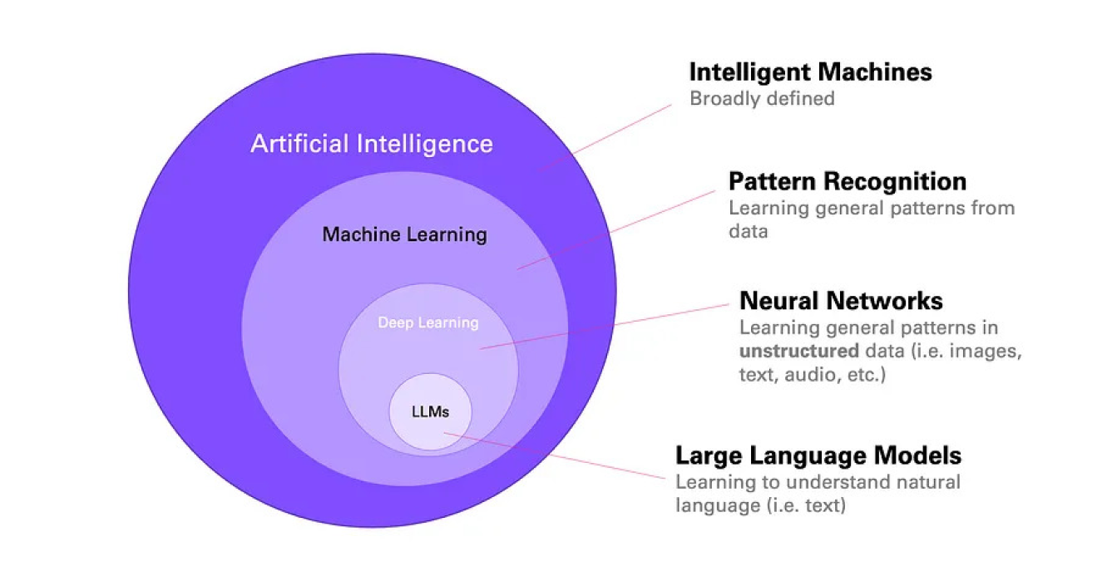
대규모 언어 모델 (Large Language Model, LLM)
수십억 개의 단어를 학습하여 사람처럼 자연스럽게 언어를 생성하는 인공지능
신경망(Neural Network) 기반으로 문맥을 이해하고 논리적 답변 생성 가능
대표 모델: GPT-4, Claude, Gemini, LLaMA 등
토큰(Token)은 텍스트 집합에서 발견되는 일반적인 문자 시퀀스(주로 단어가 토큰)
6
Notes:
🔹 슬라이드 8: 텍스트의 Tokenization (1분 30초)
"ChatGPT는 텍스트를 토큰 단위로 분해하여 처리합니다. 토큰이란 단어, 문장 부호, 심지어 글자의 조합까지 포함할 수 있습니다. 예를 들어, 'ChatGPT is amazing!'이라는 문장은 ['Chat', 'GPT', 'is', 'amazing', '!']와 같은 토큰으로 변환됩니다. 이 과정이 중요한 이유는 GPT 모델이 언어를 이해하는 기본 단위가 토큰이기 때문이며, 입력 길이에 제한이 있어 최적의 토큰 사용이 필요하기 때문입니다."

Slide 7
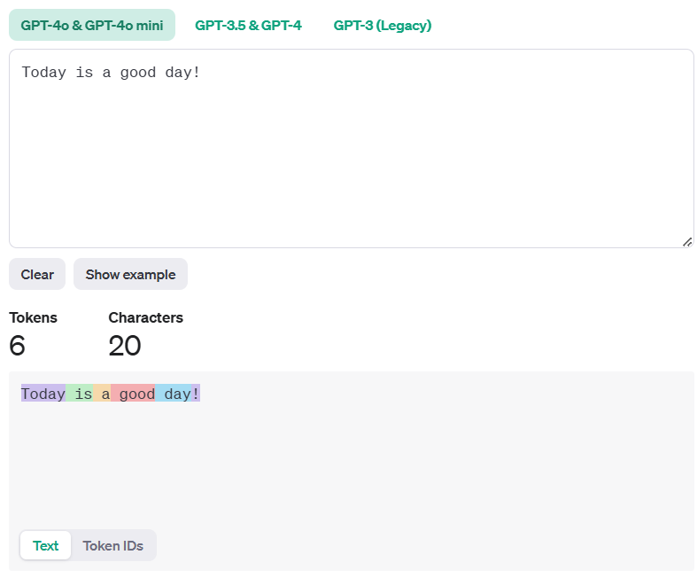
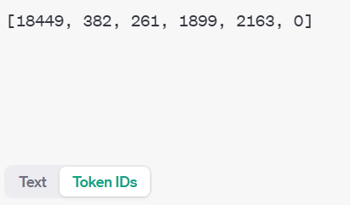

토큰(Token)
텍스트 데이터를 기반으로 언어의 구조와 패턴을 학습해 문맥을 이해하거나 새로운 텍스트를 생성할 수 있는 모델
텍스트를 토큰화(Tokenization)하여 수자로 처리하여 인간 언어를 이해
토큰 간의 통계적 관계(확률)를 학습하여 일련의 토큰에서 다음 토큰을 생성하는 데 탁월
토큰(Token)은 텍스트 집합에서 발견되는 일반적인 문자 시퀀스(주로 단어가 토큰)
https://platform.openai.com/tokenizer
https://openai.com/api/pricing/
7
Notes:
🔹 슬라이드 8: 텍스트의 Tokenization (1분 30초)
"ChatGPT는 텍스트를 토큰 단위로 분해하여 처리합니다. 토큰이란 단어, 문장 부호, 심지어 글자의 조합까지 포함할 수 있습니다. 예를 들어, 'ChatGPT is amazing!'이라는 문장은 ['Chat', 'GPT', 'is', 'amazing', '!']와 같은 토큰으로 변환됩니다. 이 과정이 중요한 이유는 GPT 모델이 언어를 이해하는 기본 단위가 토큰이기 때문이며, 입력 길이에 제한이 있어 최적의 토큰 사용이 필요하기 때문입니다."

Slide 8
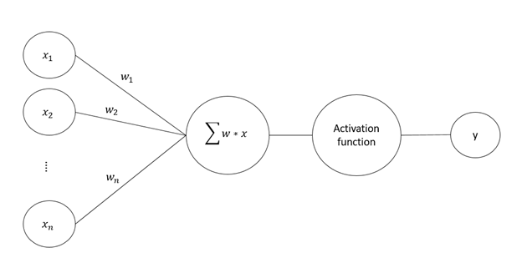
파라미터(Parameters)
LLM은 뉴런과 가중치(weights)로 구성된 거대한 신경망이다.
파라미터는 이 신경망의 가중치를 조정하는 값으로, 모델이 입력 데이터에서 패턴을 학습하고 예측을 수행하는 데 사용됨.
모델의 크기(성능)는 파라미터 개수에 의해 결정됨.
토큰(Token)은 텍스트 집합에서 발견되는 일반적인 문자 시퀀스(주로 단어가 토큰)
8
Notes:
🔹 슬라이드 8: 텍스트의 Tokenization (1분 30초)
"ChatGPT는 텍스트를 토큰 단위로 분해하여 처리합니다. 토큰이란 단어, 문장 부호, 심지어 글자의 조합까지 포함할 수 있습니다. 예를 들어, 'ChatGPT is amazing!'이라는 문장은 ['Chat', 'GPT', 'is', 'amazing', '!']와 같은 토큰으로 변환됩니다. 이 과정이 중요한 이유는 GPT 모델이 언어를 이해하는 기본 단위가 토큰이기 때문이며, 입력 길이에 제한이 있어 최적의 토큰 사용이 필요하기 때문입니다."

Slide 9
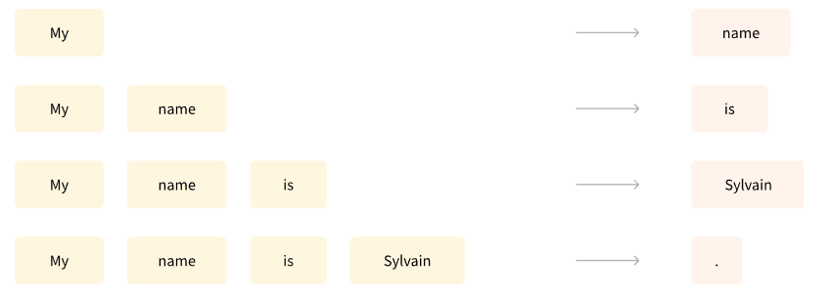
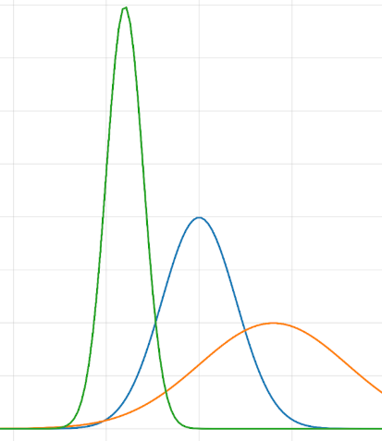
확률적 언어모형
블랙 ?
블랙 핑크
블랙 커피
블랙 홀
https://huggingface.co/learn/nlp-course/chapter1/4?fw=pt
9
Notes:
🔹 슬라이드 9: 확률적 언어 모델 (1분)
"GPT 모델은 다음 단어를 확률적으로 예측하는 확률적 언어 모델을 기반으로 합니다. 예를 들어, '블랙'이라는 단어가 주어졌을 때, 다음에 올 수 있는 단어로 '핑크', '커피', '홀' 등이 있습니다. 이러한 단어들의 등장 확률을 학습하여 가장 자연스러운 문장을 생성하는 것이 ChatGPT의 핵심 원리입니다."

Slide 10

확률적 언어모형
10
Notes:
🔹 슬라이드 9: 확률적 언어 모델 (1분)
"GPT 모델은 다음 단어를 확률적으로 예측하는 확률적 언어 모델을 기반으로 합니다. 예를 들어, '블랙'이라는 단어가 주어졌을 때, 다음에 올 수 있는 단어로 '핑크', '커피', '홀' 등이 있습니다. 이러한 단어들의 등장 확률을 학습하여 가장 자연스러운 문장을 생성하는 것이 ChatGPT의 핵심 원리입니다."

Slide 11
확률적 언어모형
11
Notes:
🔹 슬라이드 9: 확률적 언어 모델 (1분)
"GPT 모델은 다음 단어를 확률적으로 예측하는 확률적 언어 모델을 기반으로 합니다. 예를 들어, '블랙'이라는 단어가 주어졌을 때, 다음에 올 수 있는 단어로 '핑크', '커피', '홀' 등이 있습니다. 이러한 단어들의 등장 확률을 학습하여 가장 자연스러운 문장을 생성하는 것이 ChatGPT의 핵심 원리입니다."

Slide 12
실습
Perplexity ai
Hugging Face
wrtn
Mistral
Gemini Studio
Langchain
https://python.langchain.com/docs/tutorials/llm_chain/
12
Notes:
🔹 슬라이드 9: 확률적 언어 모델 (1분)
"GPT 모델은 다음 단어를 확률적으로 예측하는 확률적 언어 모델을 기반으로 합니다. 예를 들어, '블랙'이라는 단어가 주어졌을 때, 다음에 올 수 있는 단어로 '핑크', '커피', '홀' 등이 있습니다. 이러한 단어들의 등장 확률을 학습하여 가장 자연스러운 문장을 생성하는 것이 ChatGPT의 핵심 원리입니다."

Slide 13
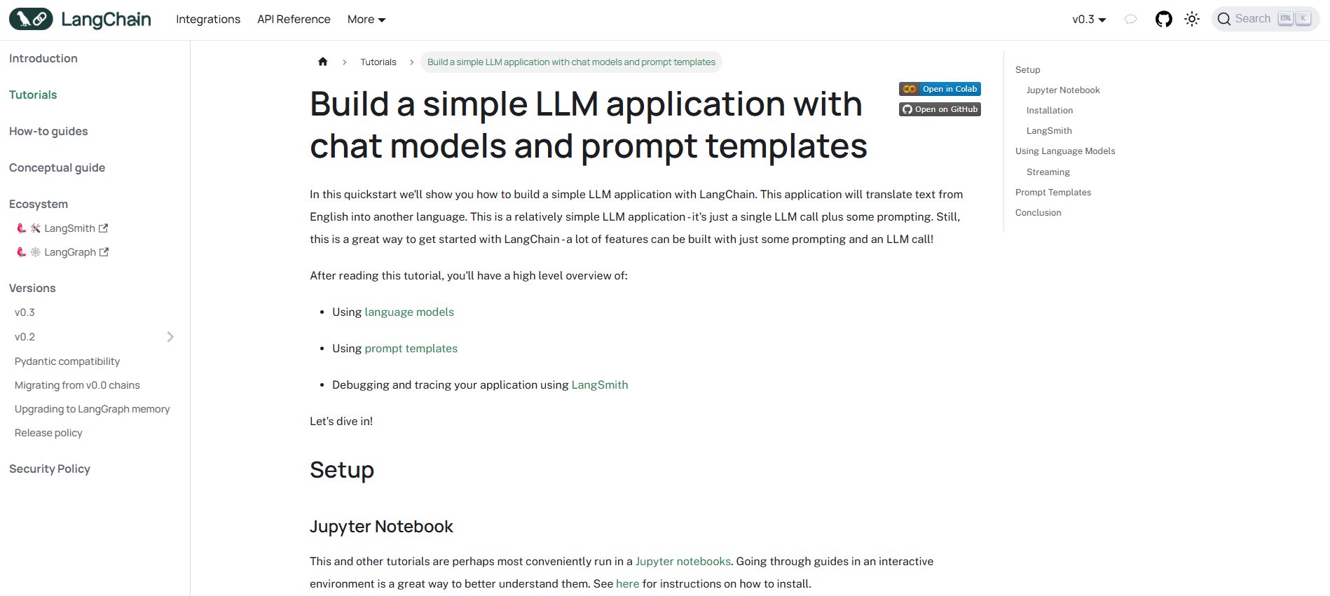
실습
https://python.langchain.com/docs/tutorials/llm_chain/
13
Notes:
🔹 슬라이드 9: 확률적 언어 모델 (1분)
"GPT 모델은 다음 단어를 확률적으로 예측하는 확률적 언어 모델을 기반으로 합니다. 예를 들어, '블랙'이라는 단어가 주어졌을 때, 다음에 올 수 있는 단어로 '핑크', '커피', '홀' 등이 있습니다. 이러한 단어들의 등장 확률을 학습하여 가장 자연스러운 문장을 생성하는 것이 ChatGPT의 핵심 원리입니다."

